Slide 1
基于d3.js的球员评分可视化
王谱越 516030910462

Slide 2
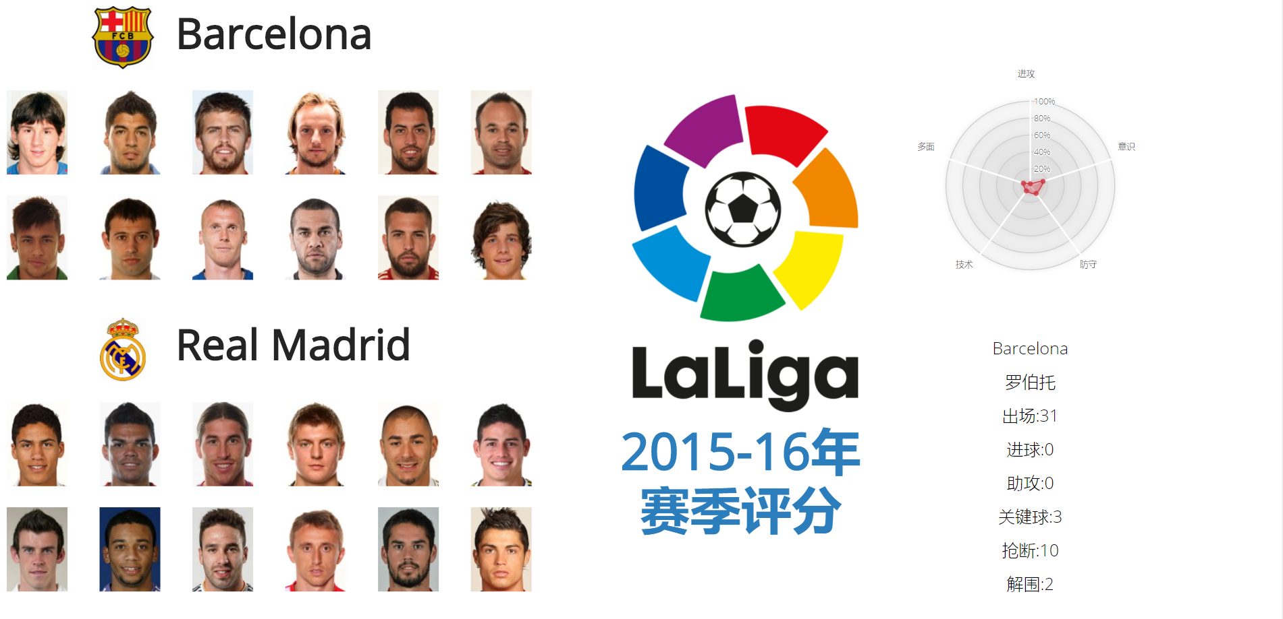
界面介绍
球员能力雷达图与赛季数据
球员与球队展示
标题与题图

Slide 3
功能介绍
鼠标移动到队徽上可显示队伍名称。
鼠标移动到球员头像上，可以看到球员所属球队、他的能力雷达图以及赛季数据。
支持其他球队与球员的可视化（更改datafile文件）。

Slide 4
数据来源
数据与图片均来自搜达足球网（www.sodasoccer.com）
图片利用Python爬取下载，数据因为格式原因手动从网站抄写。

Slide 5
评分细则
评分选取平均每场的进球、助攻、传球、抢断和解围等数据作为原始数据。以数据最佳球员为能力值100%的标准。
进攻：70%进球+30%助攻
意识：70%传球+30%抢断
防守：70%解围+30%抢断
技术：50%传球+20%助攻+20%进球+10%抢断
多面：各20%

Slide 6
测试环境
操作系统： Windows10
开发环境：webstorm+d3.js 3.5.17
浏览器：Chrome 59.0
显示设置：分辨率：1920×1080
缩放：100%

Slide 7
谢谢！
2017.7

